Slide 1
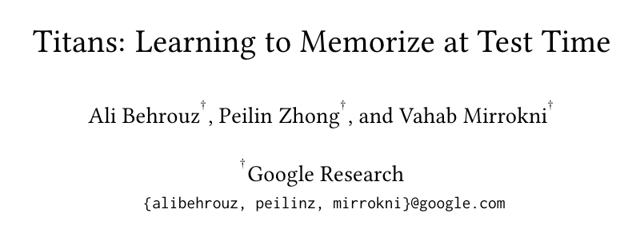
Transformer 2.0 31 December 2024

Slide 2
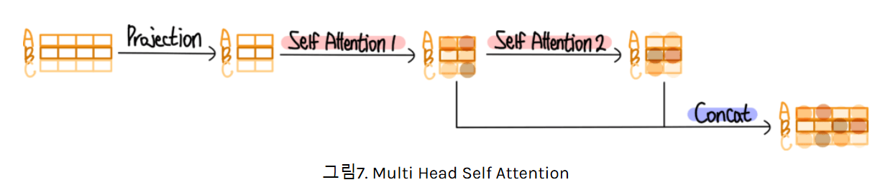
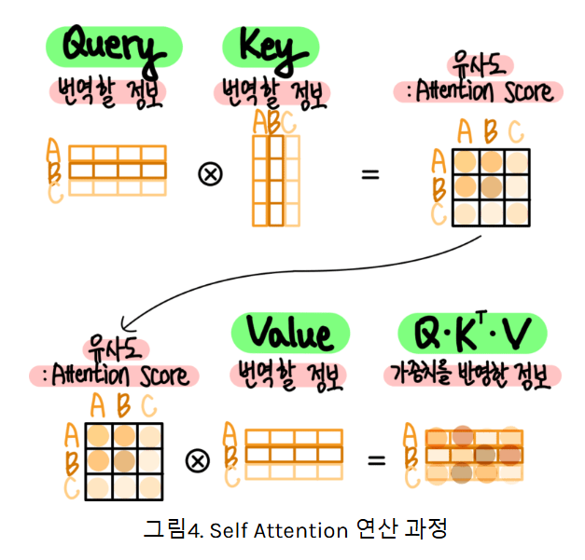
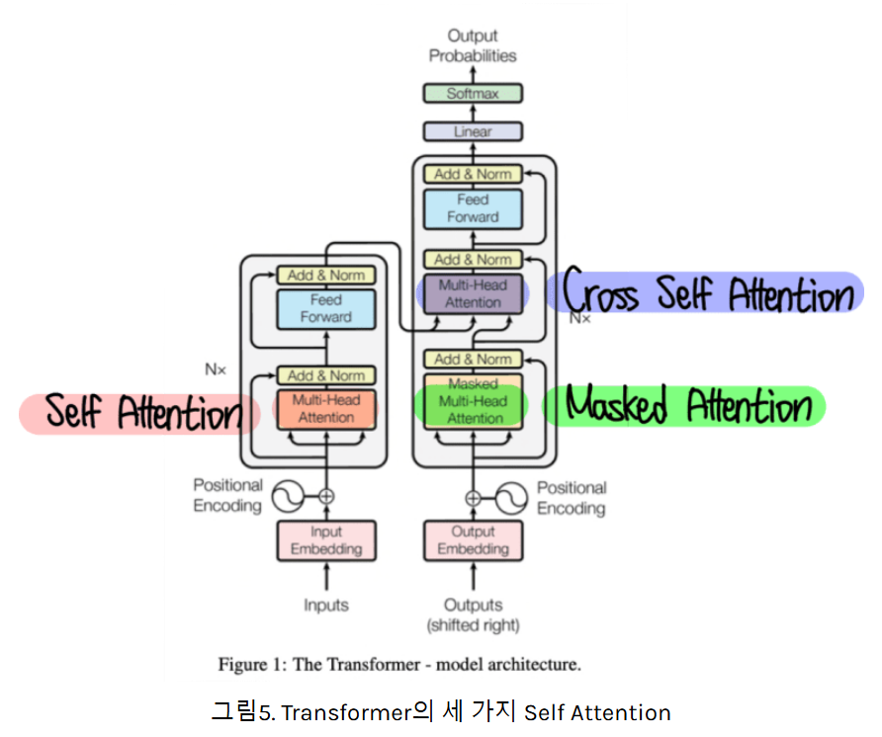
Attention 모델의 우수성

Slide 3
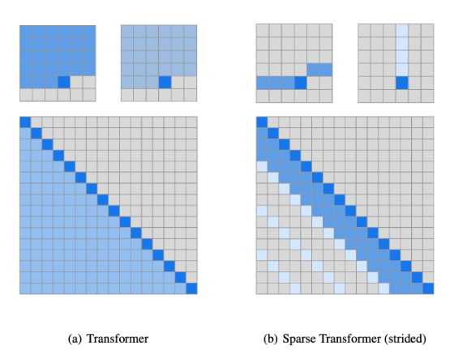
Attention 모델의 한계
Transformer의 쿼드러플릭스 복잡도(Quadratic Complexity)
Self-Attention은 Query(N x d)와 key(N x d)의 내적을 통해 각 토큰 간 유사도를 산출
(계산량: O(N^2⋅d))
계산 복잡도가 시퀀스 길이에 대해 **이차적(Quadratic)**으로 증가
>Sparse Transformer 등의 대안이 있었으나
계산 복잡도를 근본적으로 해결하는 건 아님
>2M(200만)이상의 긴 시퀀스를 처리할 때
성능 저하와 자원 소모 문제가 심각

Slide 4
쿼드러플릭스 복잡도를 어떻게 해결하나?
인간 기억 메커니즘의 모방
인간은 단기 기억(Short-term Memory)과 장기 기억(Long-term Memory)**을 동시에 사용
- 단기 기억은 현재 중요한 정보를 처리
- 장기 기억은 과거의 중요한 정보를 저장 및 회상(recall)
이를 모델링하기 위한 Titans의 새로운 구조
1. Transformer 기반의 단기 메모리
2. 신경 기반 장기 메모리(Neural Long-term Memory)

Slide 5
논문 핵심 과제
1. 좋은 기억 구조란 무엇인가?
2. 좋은 메모리 업데이트 시스템이란 무엇인가?
3. 좋은 메모리 회상(retrieval) 시스템은 무엇인가?
4. 서로 다른 네트워크를 통합하는 효율적인 메모리 아키텍처를 어떻게 설계해야 하는가?
5. 오래 전 과거를 기억하기 위해 deep 메모리 모듈이 필요한가?

Slide 6
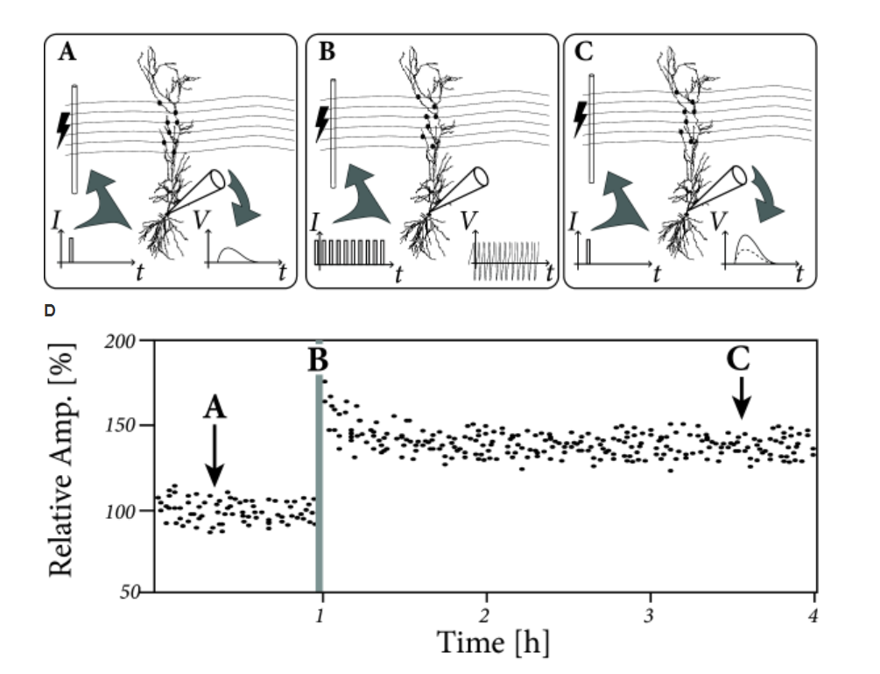
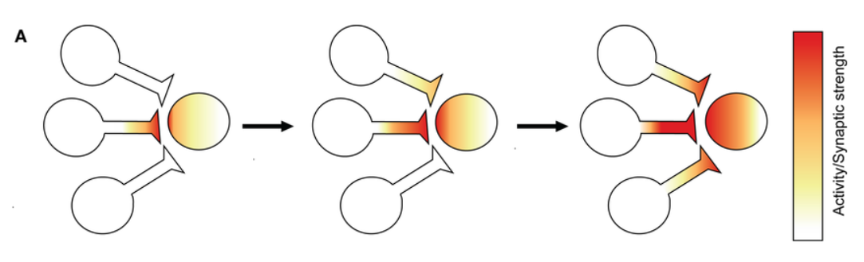
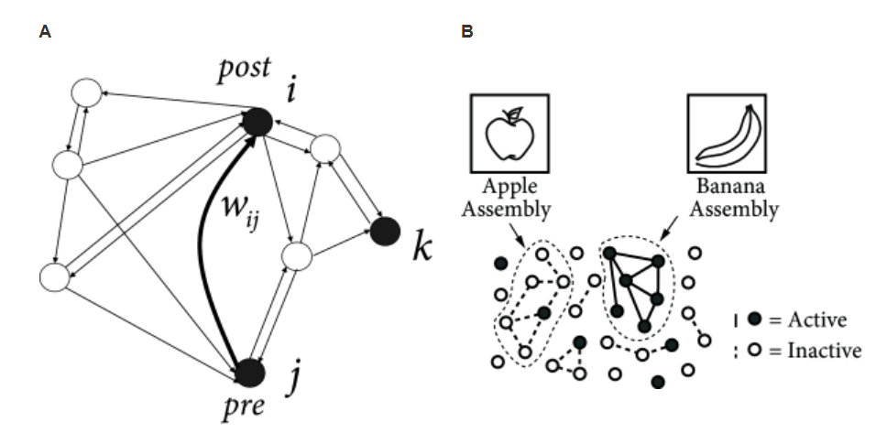
학습의 근본 - Hebb
“Neurons that fire together, wire together”
뉴런이 같이 활성화되면 연결 강도가 증가한다.

Slide 7
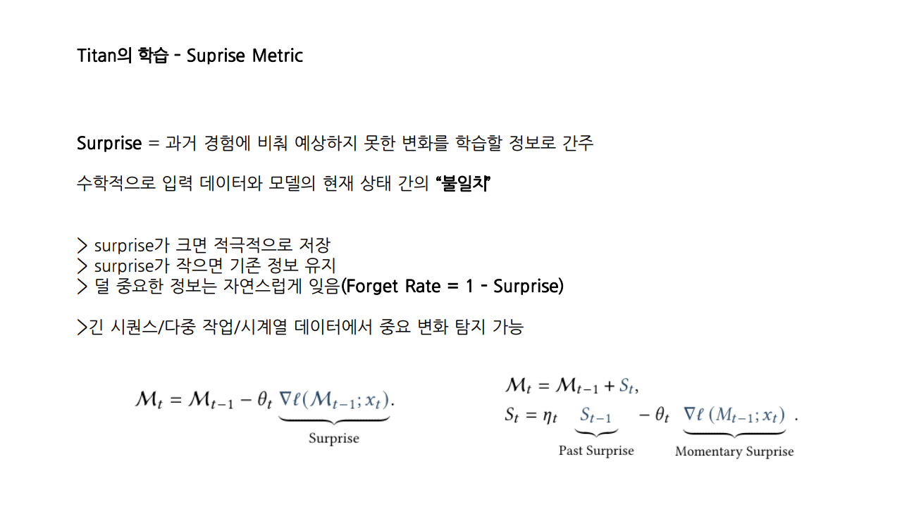

Slide 8
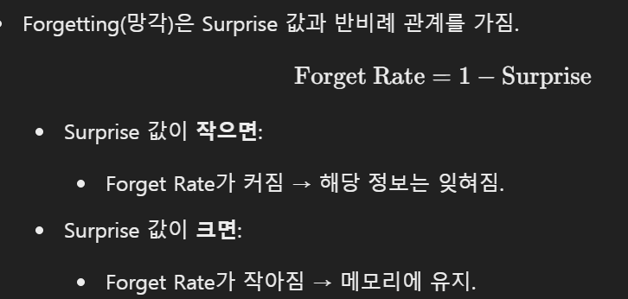

Titan의 학습 - Adaptive Forgetting
Adaptive Forgetting = 메모리에서 덜 중요한 정보 선택적으로 제거(망각)
> 덜 중요한 정보는 자연스럽게 잊음 / 불필요한 혼란 제거

Slide 9
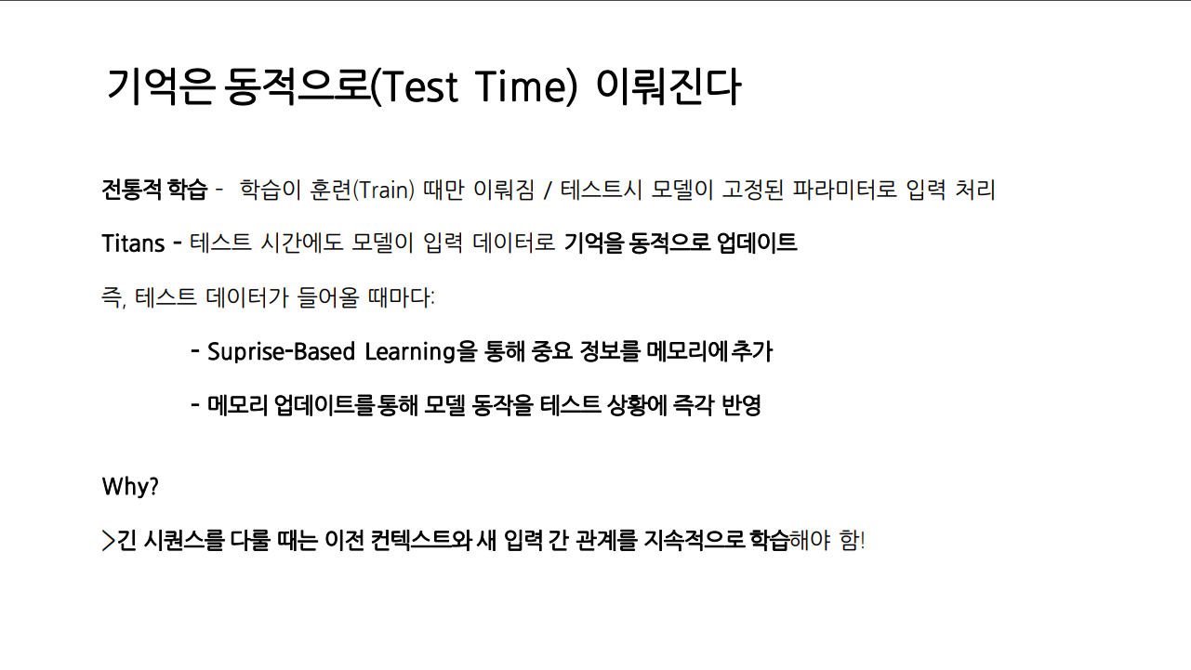

Slide 10
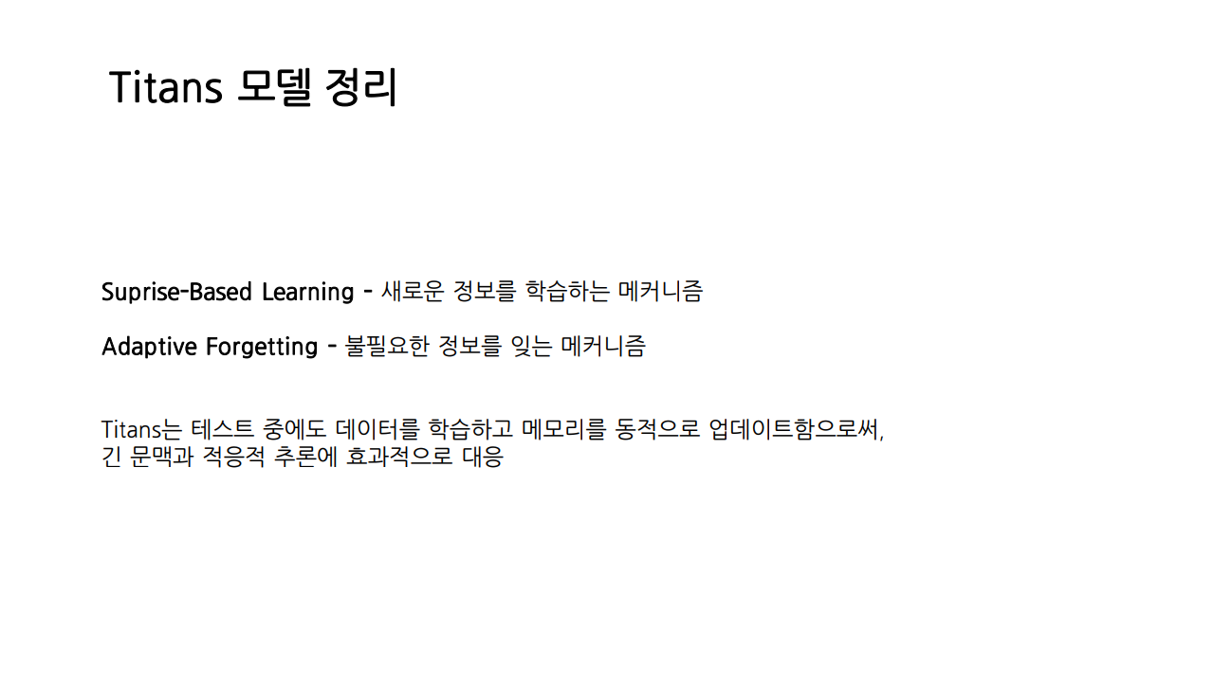

Slide 11
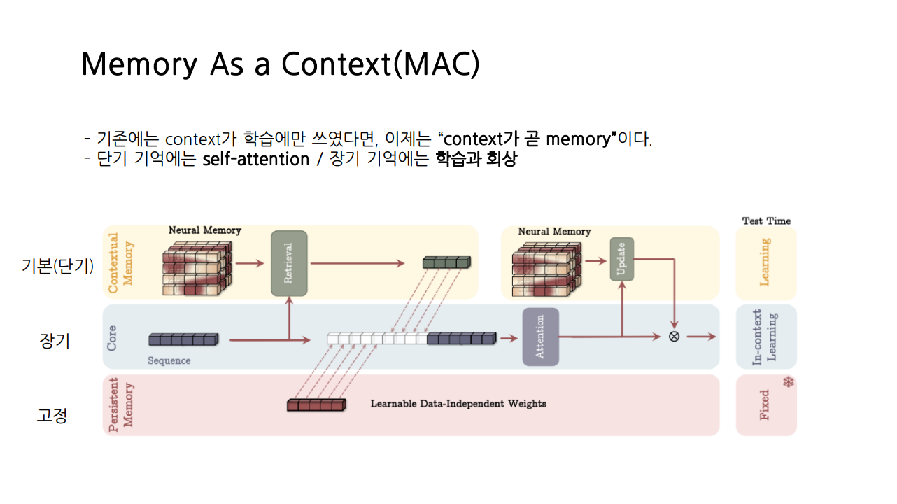
장기
기본(단기)

Slide 12
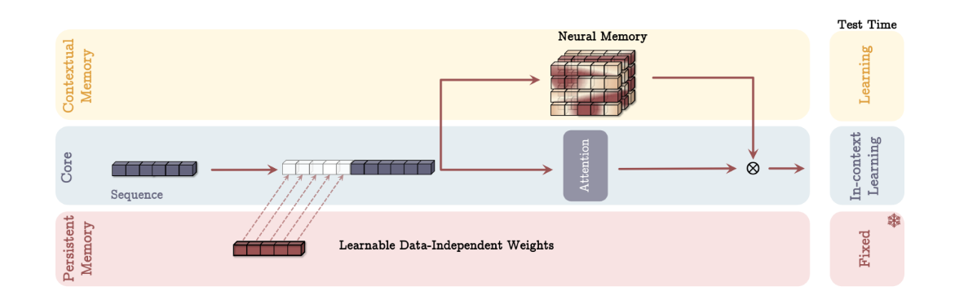
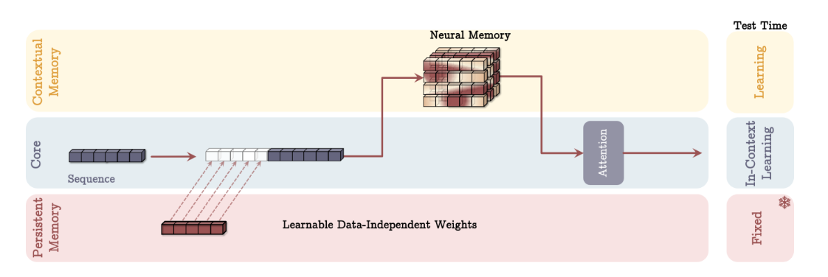
Memory As a Gate(MAG)
Memory As a Layer(MAL)
다양한 메모리 활용 전략
새로운 메모리 구조 설계의 토대
- MAC: 단순하고 효율적인 메모리 활용.
- MAG: 게이팅을 통해 메모리와 입력의 상호작용 정밀화.
- MAL: 메모리를 모델 구조에 자연스럽게 통합.

Slide 13
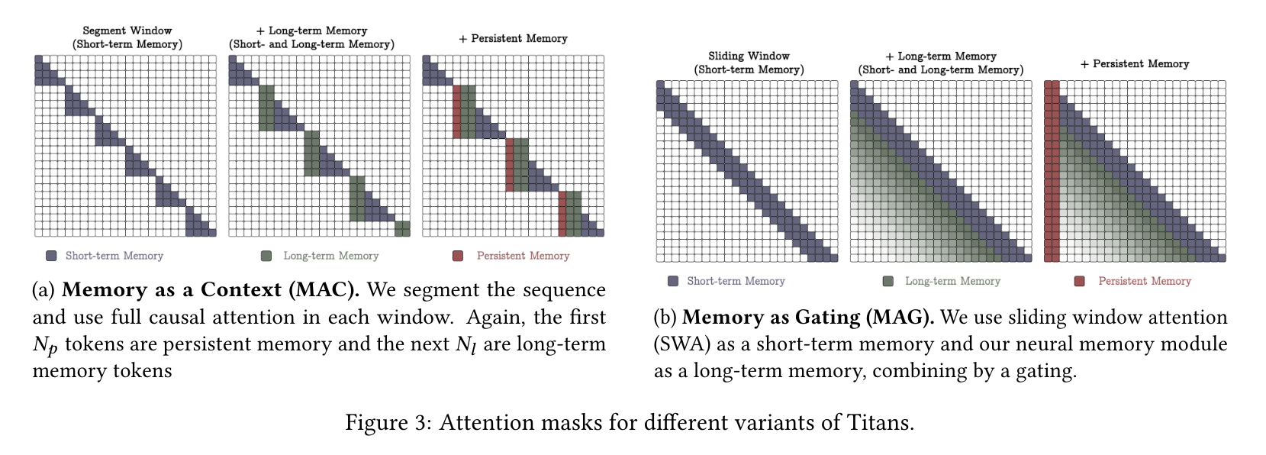

Slide 14
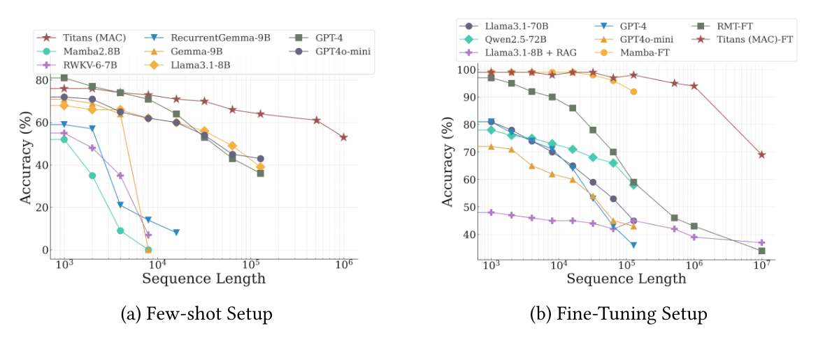
Titans의 압도적 “힘”의 차이

Slide 15
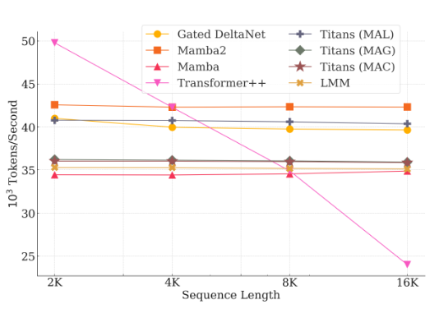
무엇에 효과적인가?
- 언어 모델링, 유전자 서열 분석, 시간 시계열 분석 등에서 수백만 개의 토큰을 다룰 수 있음
(Needle-in-a-Haystack : 모래사장에서 바늘 찾기)
- 기존 transformer 구조의 계산량을 혁신적으로 줄여 긴 시퀀스를 효과적으로 처리

Slide 16
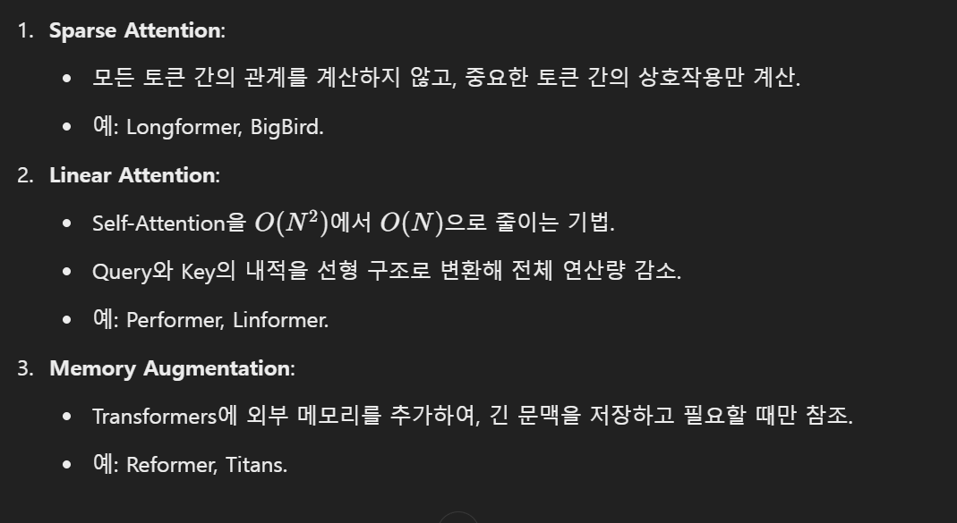
Conclusion
“This is Transformer 2.0”

